Slide 1
AJAX

Slide 2
课程回顾
AJAX是什么？有哪些优势？
AJAX常用的API有哪些？书写顺序？
eval的作用
如何调试AJAX

Slide 3
本章目标
能够熟练说出JSON与XML的区别
能够熟练进行字符串与JSON的互相转换
利用AJAX和JSON实现常见的前后台交互效果
能够运用GET/POST进行数据交互
了解跨域问题，能够提出解决方法

Slide 4
内容概要
JSON与XML
JSON的操作方法
阅读接口文档
GET与POST
AJAX的跨域问题

Slide 5
JS能处理的数据
下列通过AJAX加载过来的数据，哪些是JS能直接处理的？
JSON
XML
HTML
CSS
JS
TXT
PNG
包括其他一些扔在editplus里可以编辑的数据

Slide 6
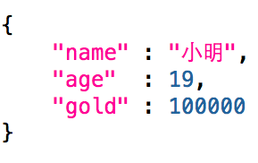
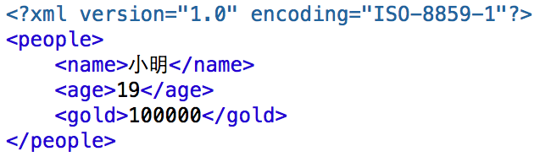
JSON与XML
JSON与XML都是常见的数据格式
JSON（JavaScript Object Notation）轻量级数据格式
XML是一种可扩展标记语言，与HTML都是标记语言
JSON
XML

Slide 7
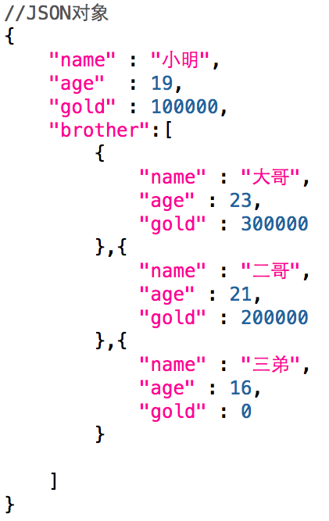
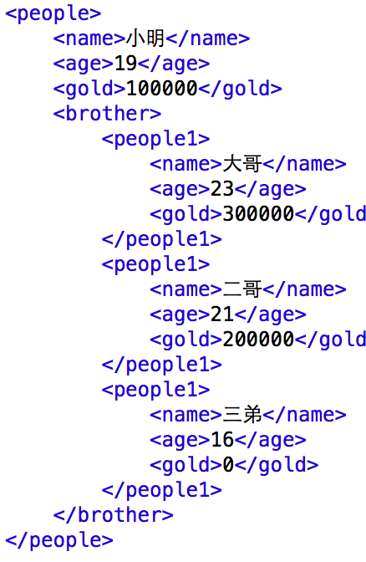
JSON与XML
JSON
272字节
XML
406字节

Slide 8
JSON与XML
JSON的优势：
  轻量级，体积小，节省流量，提高加载速度
  解析成原生JS对象，解析比XML更快
  查找数据无需查找标签，更快
JSON的劣势：
  在古老浏览器如IE7-中不支持原生JSON解析，需要引入第三方库的支持

Slide 9
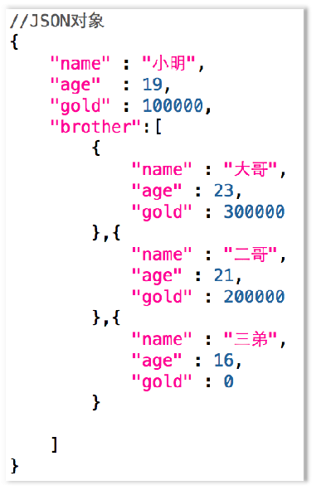
JSON常见形式

Slide 10
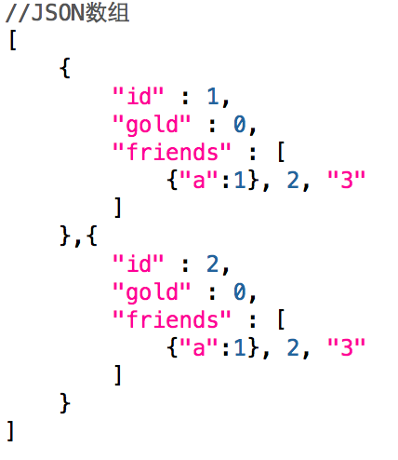
JSON常见形式

Slide 11
JSON数据的转换
假设下面的网址代表一段JSON：
http://www.baidu.com/?kw=%20&t=13031310
那请求到的JSON是个字符串还是JS对象？
typeof xhr.responseText
“string”
需要把字符串格式的JSON转换成真正的JS对象。

Slide 12
JSON转换方法
JSON.parse(string);
  将JSON字符串string转换为JS对象
JSON.stringify(obj);
  将JS对象转换为JSON字符串

Slide 13
练习
效果展示
加载JSON并解析

Slide 14
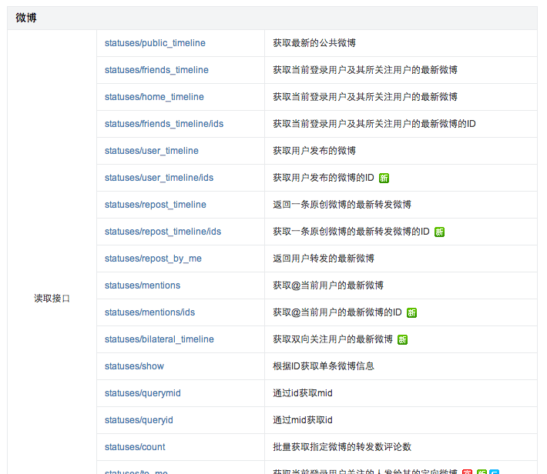
阅读接口文档

Slide 15
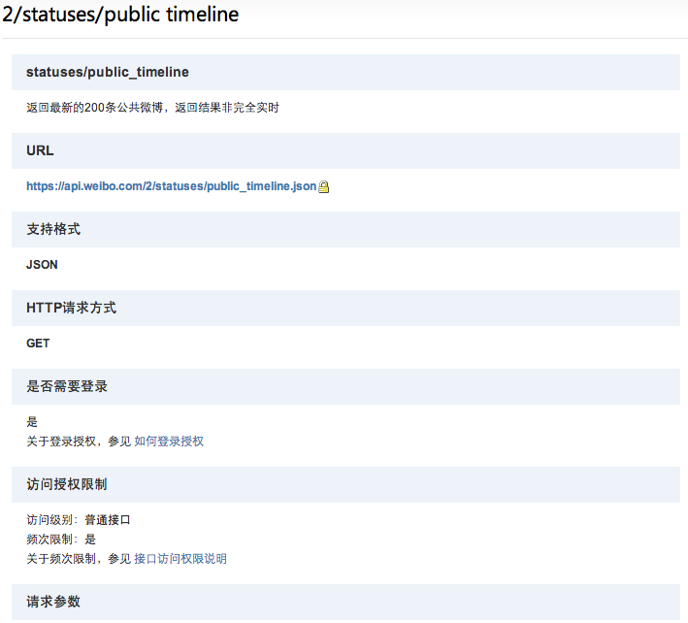
阅读接口文档
效果展示

Slide 16
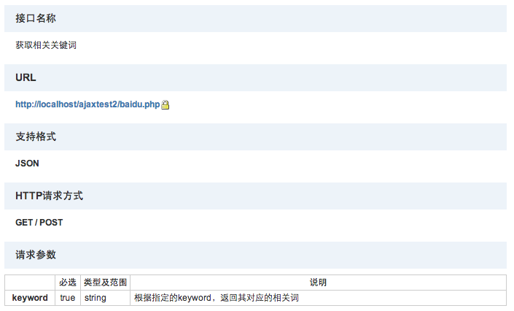
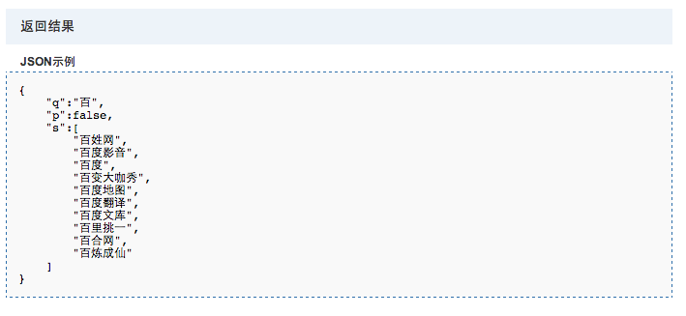
练习
阅读如下接口（API）说明，实现百度相关关键词的下拉提示框效果：
效果展示

Slide 17
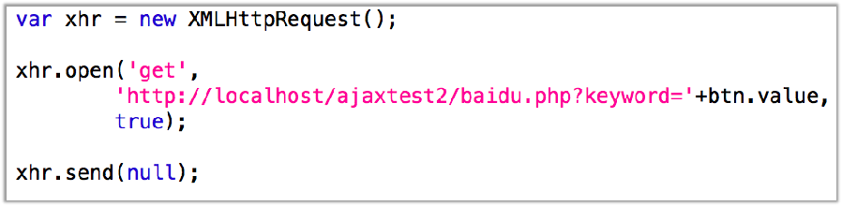
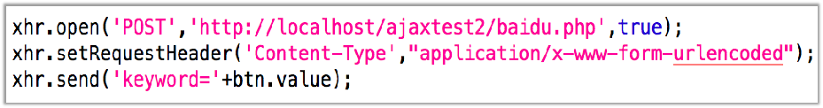
使用POST
GET的写法：
POST的写法：

Slide 18


POST表现
GET：
POST：

Slide 19
GET与POST区别
GET：
  更常用，更方便
  性能好
  明文发送数据，没有POST安全
  传输数据大小有限制：数据通过URL传递，但是URL有一定长度限制。
POST：
  使用相对较少
  性能只有GET的1/3左右
  比GET稍微安全一点
  没有传输数据大小限制

Slide 20
使用场景
接口允许用哪个就用哪个，允许用POST
接口两个都允许，首选用get。当遇到需要传递密码等私密信息的时候，再选择POST。

Slide 21
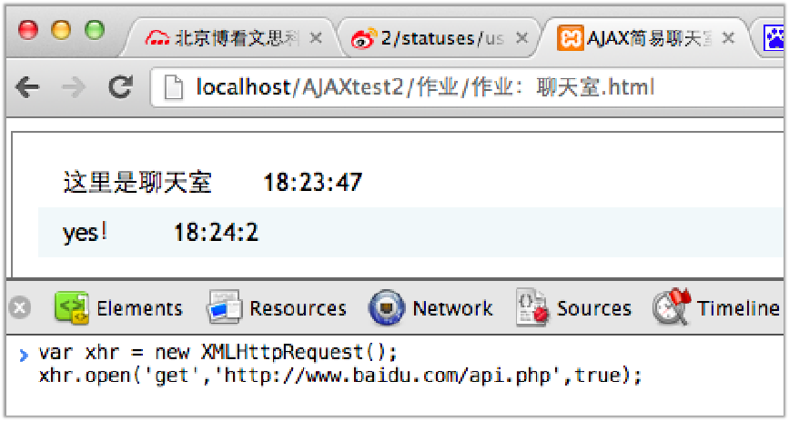
跨域问题
跨域可以简单的理解为从一个域名访问另一个域名，出于安全考虑，浏览器不允许这么做。

Slide 22
跨域问题
跨域分为跨域和跨子域
  跨域：
www.baidu.com
www.sina.com
  跨子域：
www.baidu.com
mp3.baidu.com

Slide 23
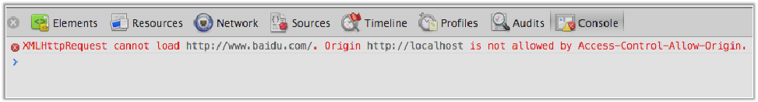
跨域报错

Slide 24
跨域解决方案
HTML5解决方案：服务器修改配置
JSONP
iframe
服务器代由访问
FLASH及其他…

Slide 25
本章总结
JSON与XML的区别
JSON的解析方法
阅读跟AJAX有关的文档，哪几点是必须看的？
GET与POST的区别
跨域常见解决办法

Slide 26
作业
熟练写出课上效果
简易聊天室
效果展示

Slide 27
谢 谢

